Slide 1

Дидактическое пособие Развивающие игры для детей младшего школьного возраста Составила: Терещук Е.Л. учитель начальных классов
1. На рыбалке
2. Малыш и Карлсон
3. Мышонок и домик
4. Найди фигуру
5. Реши задачу

Slide 2



На рыбалке.

Slide 3

4 + 3 = ?
8
7

Slide 4
4 + 0 = ?
4
5

Slide 5
10 - 4 = ?
6
8

Slide 6
2 + 6 = ?
9
8

Slide 7
4 + 5 = ?
10
9

Slide 8
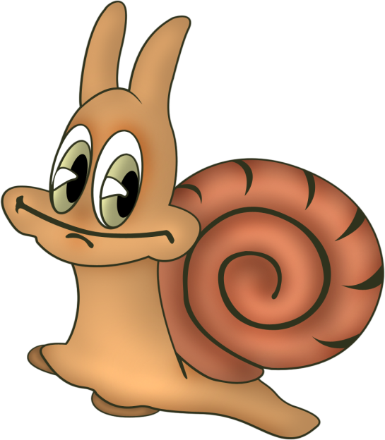
Молодец!

Slide 9
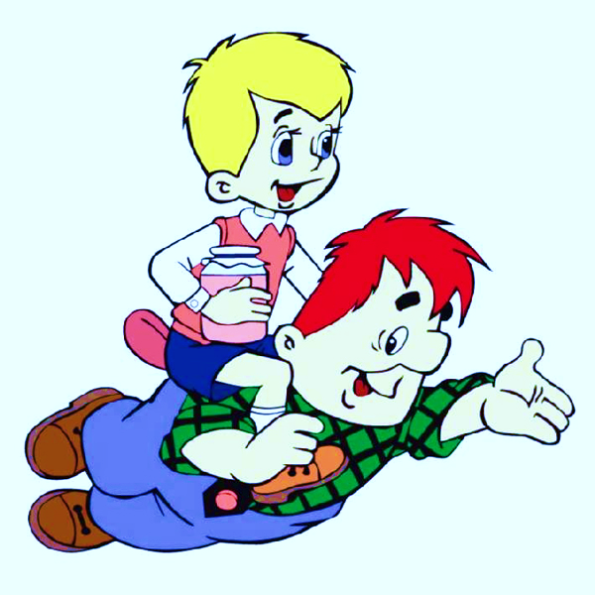
Малыш
и
Карлсон
Логическая игра

Slide 10
Найди и покажи лишнюю фигуру

Slide 11
Лишний - треугольник. Остальные – четырехугольники

Slide 12
Найди фигуру синего цвета, большую и тонкую

Slide 13
Эта фигура синего цвета, большая и тонкая

Slide 14
Молодец!

Slide 15
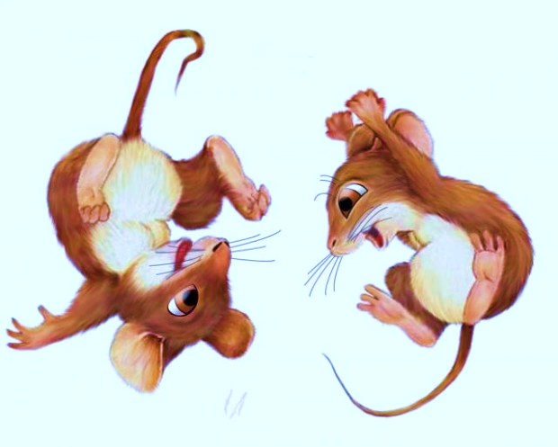
Мышонок и
домик

Slide 16
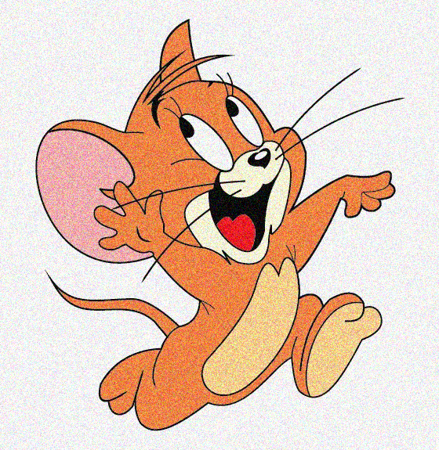
Жил да был мышонок
Сначала мышонок бездельничал,
пока все лесные звери работали.
А потом научился строить дома!
И ему это очень понравилось.
пуск

Slide 17



Выбирай цифру слева так, чтобы числа на каждом этаже составили число 3
3
1
?
2
?

Slide 18
Выбирай цифру слева так, чтобы числа на каждом этаже составили число 3
3
1
2
2
?

Slide 19
Выбирай цифру слева так, чтобы числа на каждом этаже составили число 3
3
1
2
2
1

Slide 20

Здорово!

Slide 21

НАЙДИ ФИГУРУ (развиваем логику)

Slide 22
Подумай хорошенько, какой фигуры не хватает?
?

Slide 23
МОЛОДЕЦ!

Slide 24
Для ответа на вопросы щелкай мышкой по номеру вопроса. Кнопка Дальше!
Реши задачу

Slide 25

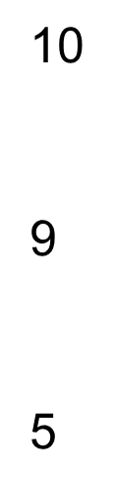
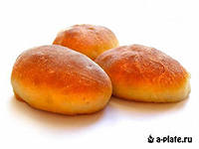


На тарелке 7 пирожков с джемом и 2 с творогом. Сколько всего пирожков на тарелке?

Slide 26
Правильно!
9 пирожков
Вот тебе орешек от бельчонка Тимми
Дальше!

Slide 27
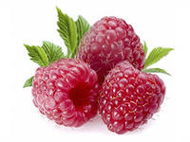
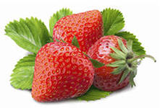
Из сада принесли 10 стаканов с ягодами. Среди них 6 стаканов с малиной, а остальные – с клубникой. Сколько стаканов с клубникой принесли?
2
6
4

Slide 28
Правильно!
4 стакана
Вот тебе еще орешек!
Дальше!

Slide 29

Ты просто молодчина!
Вам с бельчонком Тимми зима не страшна!

Slide 30
Ошибаешься!
Попробуй еще раз!
Вернись!

